Slide 1
과목_학년학기_단원 | suh_h_0401_02
차시명 | 08 삼각형의 세 각의 크기의 합은 얼마일까요
파일명 | suh_h_0401_02_0008
검토 | 담당
수학팀 | 박종민
문서 HISTORY
번호 | 버전 | 문서 작성일 | 내용 비고 | 작성자 (내선번호) | 검토자
1 | V 1.0 | 2022.1.7 | 문서 발생 | 김범수
2 | V 1.0 | 2022.01.18 | 1차 검수 |  | 박종민
3 | V 2.0 | 2022.01.24 | 2차 검수 및 수정 |  | 김예림
4
5
6
7
8
9
10
11

Slide 2
학습 단계 | 자료명 |  | 프레임 수 | 교과서 정보 | 파일명 | 자료 형태
도입 | 애니 | [도입 애니메이션] 삼각자의 각도 | 1 | 수학 50쪽, 수학 익힘 38~39쪽 | suh_h_0401_02_0008_101_1.html | Html5(애니)
도입 | 생각 열기 | [생각 열기] 삼각자의 세 각의 크기의 합 구하기 | 1 | 수학 50쪽, 수학 익힘 38~39쪽 | suh_h_0401_02_0008_102_1.html | Html5
도입 | 학습 목표 | 이번 시간에 배울 내용 | 1 |  | suh_h_0401_02_0008_103_1.html | Html5
전개 | 활동 1 | [활동 1] 각도를 재어 삼각형의 세 각의 크기의 합 알아보기 | 1 | 수학 50쪽, 수학 익힘 38~39쪽 | suh_h_0401_02_0008_201_1.html | Html5
전개 | 활동 2 | [활동 2] 삼각형을 잘라 세 각의 크기의 합 알아보기 | 1 | 수학 51쪽, 수학 익힘 38~39쪽 | suh_h_0401_02_0008_202_1.html | Html5
전개 | 약속하기 | [약속하기] 삼각형의 세 각의 크기의 합 알기 | 1 | 수학 51쪽, 수학 익힘 38~39쪽 | suh_h_0401_02_0008_202_2.html | Html5
전개 | 혼자 서도 척척 1 | [혼자서도 척척 1] 문제 1 | 1 | 수학 51쪽, 수학 익힘 38~39쪽 | suh_h_0401_02_0008_203_1.html | Html5
정리 | 핵심 정리 | 핵심 정리 | 1 |  | suh_h_0401_02_0008_301_1.html | Html5
정리 | 차시 예고 | 다음 시간에 배울 내용 | 1 |  | suh_h_0401_02_0008_302_1.html | Html5
평가 | 확인 문제 | 확인 문제 | 1 |  | suh_h_0401_02_0008_401_1.html | Html5
총 프레임 수 |  |  | 10

Slide 3
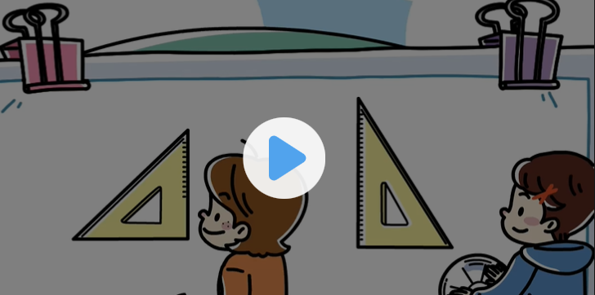

4-1
2. 각도
suh_h_0401_02_0008_101_1
08 삼각형의 세 각의 크기의 합은 얼마일까요
Θ Description & Function
[전자저작물 활용]
전자저작물 참고
한대희 4-1 지도서\app\resource\contents\lesson02\ops\2\media\mp4
[애니 게이트 참고 화면]
삼각자의 각도
애니 파일명 | 2_7_1_ani.mp4

Slide 4
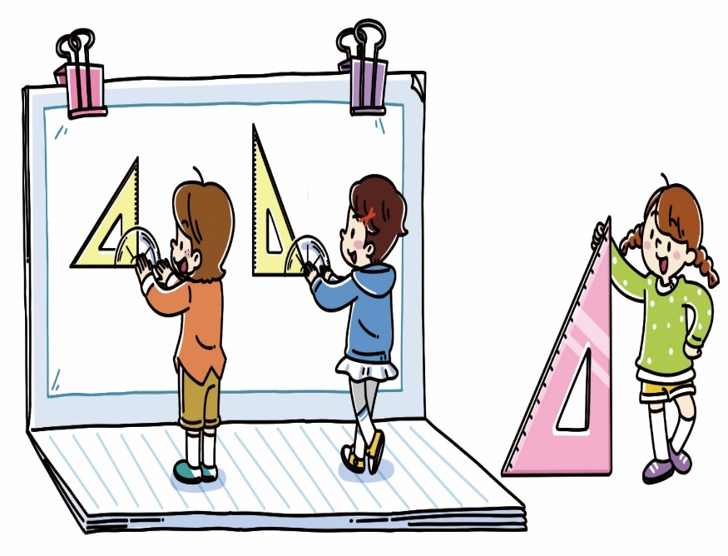



4-1
2. 각도
suh_h_0401_02_0008_102_1
08 삼각형의 세 각의 크기의 합은 얼마일까요
Θ Description & Function
다음 그림의 상황에 대하여 이야기해 봅시다.
탭 이벤트
2. 확대 버튼 및 풀 팝업창(다음 슬라이드)
3. 답 칸 클릭하면 답 나타남. 정답 확인 버튼은 정답 가리기로 토글 됨.
4. 이미지 위에 말풍선 소스 사용. - 말풍선 안에 텍스트 크기 조절하여 텍스트 삽입. - 물음 1~5 고정
#1
물음 1
물음 2
물음 3
물음 4
물음 5
#4
삼각자의 세 각의
크기의 합은
얼마일까?
삼각자의 세 각의
크기를 재어 보자!
그림은 어떤 상황인가요?
삼각자의 세 각의 크기를 재고 있습니다.
그래!
삼각자의 세 각의 크기의 합이 얼마인지 생각하고 있습니다.
#2
#3
삽화 파일명 | 5번 슬라이드 참고

Slide 5

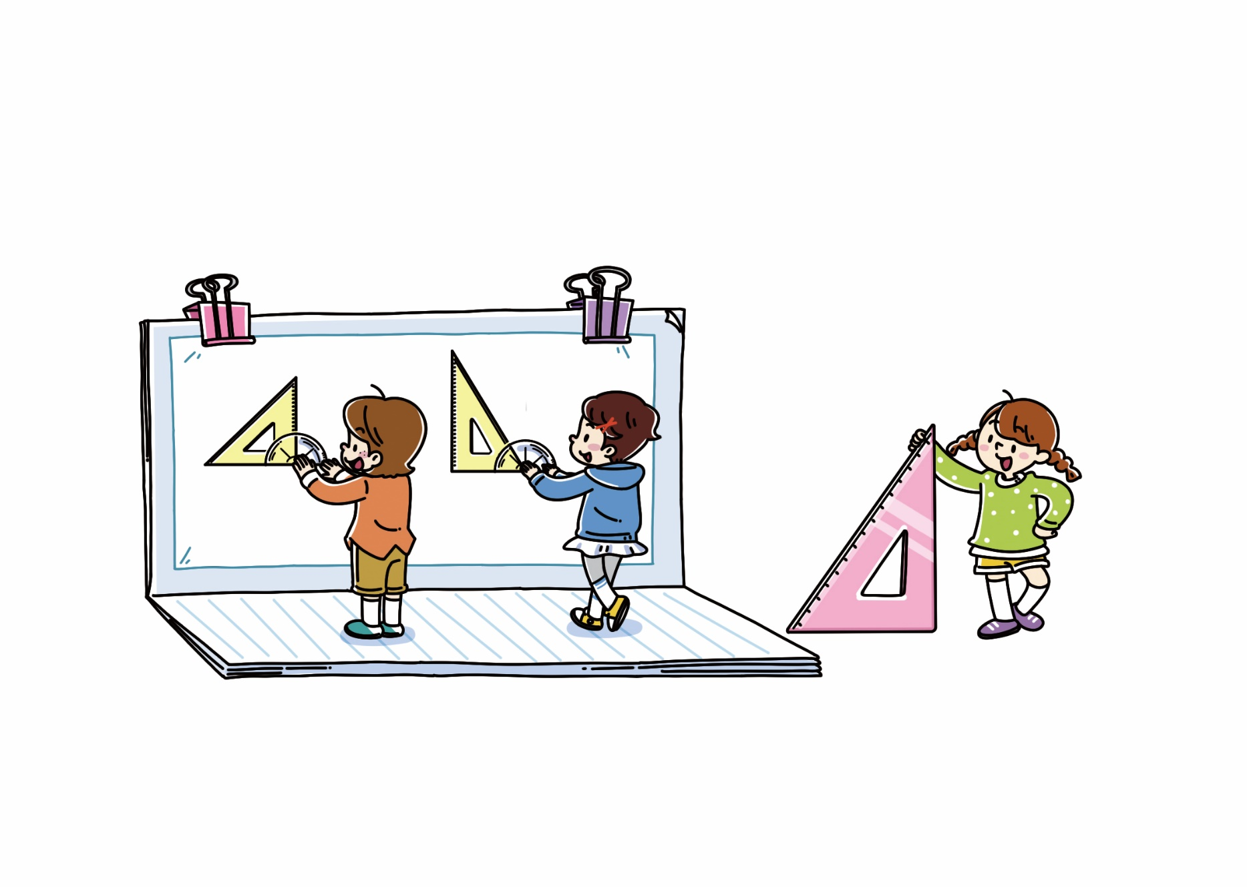
4-1
2. 각도
suh_h_0401_02_0008_102_1
08 삼각형의 세 각의 크기의 합은 얼마일까요
Θ Description & Function
#1
< 확대 버튼 클릭 시 나타나는 화면>
팝업창 닫기
이미지 위에 말풍선 소스 사용. - 말풍선 안에 텍스트 크기 조절하여 텍스트 삽입.
#2
삼각자의 세 각의
크기의 합은
얼마일까?
삼각자의 세 각의
크기를 재어 보자!
그래!
삽화 파일명 | LH 서버 > 원본 삽화 폴더 > 2단원 > (도입)4-1-2(8차시).PSD

Slide 6
4-1
2. 각도
suh_h_0401_02_0008_102_1
08 삼각형의 세 각의 크기의 합은 얼마일까요
Θ Description & Function
다음 그림의 상황에 대하여 이야기해 봅시다.
답 칸 클릭하면 답 나타남. 정답 확인 버튼은 정답 가리기로 토글 됨.
물음 1
물음 2
물음 3
물음 4
물음 5
삼각자의 세 각의
크기를 재어 보자!
삼각자의 세 각의
크기의 합은
얼마일까?
삼각자는 몇 가지 종류가 있나요?
그래!
두 가지 종류의 삼각자가 있습니다.
#1
삽화 파일명 | 5번 슬라이드 참고

Slide 7
4-1
2. 각도
suh_h_0401_02_0008_102_1
08 삼각형의 세 각의 크기의 합은 얼마일까요
Θ Description & Function
다음 그림의 상황에 대하여 이야기해 봅시다.
답 칸 클릭하면 답 나타남. 정답 확인 버튼은 정답 가리기로 토글 됨.
물음 1
물음 2
물음 3
물음 4
물음 5
삼각자의 세 각의
크기를 재어 보자!
삼각자의 세 각의
크기의 합은
얼마일까?
두 삼각자의 세 각의 크기를 재어 보세요.
그래!
45˚, 45 ˚, 90 ˚와
30 ˚, 60 ˚, 90 ˚입니다.
#1
삽화 파일명 | 5번 슬라이드 참고

Slide 8
4-1
2. 각도
suh_h_0401_02_0008_102_1
08 삼각형의 세 각의 크기의 합은 얼마일까요
Θ Description & Function
다음 그림의 상황에 대하여 이야기해 봅시다.
답 칸 클릭하면 답 나타남. 정답 확인 버튼은 정답 가리기로 토글 됨.
물음 1
물음 2
물음 3
물음 4
물음 5
삼각자의 세 각의
크기를 재어 보자!
삼각자의 세 각의
크기의 합은
얼마일까?
두 삼각자의 세 각의 크기의 합을 구해 보세요.
그래!
모두 180˚입니다.
#1
삽화 파일명 | 5번 슬라이드 참고

Slide 9
4-1
2. 각도
suh_h_0401_02_0008_102_1
08 삼각형의 세 각의 크기의 합은 얼마일까요
Θ Description & Function
다음 그림의 상황에 대하여 이야기해 봅시다.
답 칸 클릭하면 답 나타남. 정답 확인 버튼은 정답 가리기로 토글 됨.
물음 1
물음 2
물음 3
물음 4
물음 5
삼각자의 세 각의
크기를 재어 보자!
삼각자의 세 각의
크기의 합은
얼마일까?
두 삼각자의 세 각의 크기의 합을 비교해 보세요.
그래!
90˚를 제외한 나머지 각의 크기는 모두 다르지만 세 각의 크기의 합은 180˚로 같습니다.
#1
삽화 파일명 | 5번 슬라이드 참고

Slide 10

4-1
2. 각도
suh_h_0401_02_0008_103_1
08 삼각형의 세 각의 크기의 합은 얼마일까요
Θ Description & Function
#1
[이번 시간에 배울 내용]
준비물 탭 누르면 나오기
1
이번 시간에는 무엇을 배울까요?
수학 50~51쪽
수학 익힘 38~39쪽
삼각형의 세 각의 크기의 합이 180˚임을 알 수 있습니다.
삼각형의 세 각의 크기의 합이 180˚가 되는 이유를 설명할 수 있습니다.
#2
삼각자, 각도기, 자, 가위, 색칠 도구

Slide 11




4-1
2. 각도
suh_h_0401_02_0008_201_1
08 삼각형의 세 각의 크기의 합은 얼마일까요
Θ Description & Function
각도를 재어 삼각형의 세 각의 크기의 합을 알아봅시다.
이미지 위에 말풍선 소스 사용. - 말풍선 안에 텍스트 크기 조절하여 텍스트 삽입.
정답 확인 버튼 없음.
이너 버튼 삽입(페이지 2개)
물음 1
물음 2
물음 3
물음 4
모둠 친구들과 서로 다른 삼각형을 그려 보세요.
#1
삼각형의 각은
한 꼭짓점에서 만나는
두 변이 이루는 도형이야.
#3
#2
삽화 파일명 | 2_7_3_01.png 한대희 4-1 지도서\app\resource\contents\lesson02\ops\2\images\2_7

Slide 12
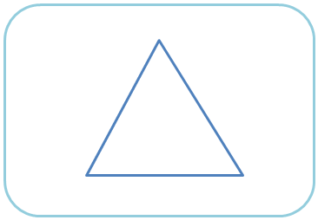


4-1
2. 각도
suh_h_0401_02_0008_201_1
08 삼각형의 세 각의 크기의 합은 얼마일까요
Θ Description & Function
각도를 재어 삼각형의 세 각의 크기의 합을 알아봅시다.
지시문 볼드→ 드래그, 삼각형, 그려
마우스로 드래그하여 선 긋기 기능 있음. 전자저작물과 기능 동일함 <전자저작물> 2_7_03.html 한대희 4-1 지도서\app\resource\contents\lesson02\ops\2
예 보기 버튼을 클릭하면 예시 답안 나타남. 다시하기로 토글됨.
[예시 답안]
물음 1
물음 2
물음 3
물음 4
모둠 친구들과 서로 다른 삼각형을 그려 보세요.
#1
드래그하여 삼각형을 그려 보세요.
#2
발주한 삽화
삽입
#3
삽화 파일명 | 발주 | 각도가 50, 70, 60도인 삼각형(선 색상 : 정답 선 색상과 동일) suh_h_0401_02_0008_201_1.jpg

Slide 13
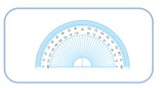

4-1
2. 각도
suh_h_0401_02_0008_201_1
08 삼각형의 세 각의 크기의 합은 얼마일까요
Θ Description & Function
각도를 재어 삼각형의 세 각의 크기의 합을 알아봅시다.
예 약물 사용. - 처음부터 나타남.
지시문 볼드→ 각도기, 드래그
각도기 기능 전자저작물과 동일 한대희(2022)/4-1/3_002_2015개정/수학%204-1%20지도서/app/resource/contents/lesson02/ops/2/2_2_06.html
12번 슬라이드에서 발주한 삽화 삽입.
답 칸 클릭하면 답 나타남. 정답 확인 버튼은 정답 가리기로 토글 됨.
물음 1
물음 2
물음 3
물음 4
삼각형의 세 각의 크기를 각도기로 각각 재고, 합을 구해 보세요.
#2
각도기를 드래그하여 옮기세요
#1
#3
#4
50°
,
70°
,
60°
합
180°
#5

Slide 14
4-1
2. 각도
suh_h_0401_02_0008_201_1
08 삼각형의 세 각의 크기의 합은 얼마일까요
Θ Description & Function
각도를 재어 삼각형의 세 각의 크기의 합을 알아봅시다.
예 약물 사용. - 처음부터 나타나지 않음. - 정답 칸 클릭 시 나타남.
답 칸 클릭하면 답 나타남. 정답 확인 버튼은 정답 가리기로 토글 됨.
물음 1
물음 2
물음 3
물음 4
나와 모둠 친구들이 그린 삼각형의 세 각의 크기의 합을 비교해 보세요.
#1
나와 모둠 친구들이 그린 삼각형 모두 세 각의 크기의 합은 약 180˚로 비슷합니다.
#2

Slide 15
4-1
2. 각도
suh_h_0401_02_0008_201_1
08 삼각형의 세 각의 크기의 합은 얼마일까요
Θ Description & Function
각도를 재어 삼각형의 세 각의 크기의 합을 알아봅시다.
예 약물 사용. - 처음부터 나타나지 않음. - 정답 칸 클릭 시 나타남.
답 칸 클릭하면 답 나타남. 정답 확인 버튼은 정답 가리기로 토글 됨.
물음 1
물음 2
물음 3
물음 4
알게 된 점을 말해 보세요.
#1
삼각형의 모양은 다르지만 삼각형의 세 각의 크기의 합은 항상 180˚에 가깝습니다.
#2

Slide 16

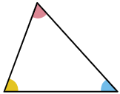

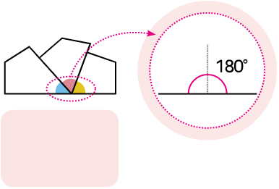

4-1
2. 각도
suh_h_0401_02_0008_202_1
08 삼각형의 세 각의 크기의 합은 얼마일까요
Θ Description & Function
삼각형을 잘라 세 각의 크기의 합을 알아봅시다.
탭 이벤트
클릭하면 DVD 내 영상을 팝업 플레이어로 재생. 텍스트 띄어쓰기→활동 영상 보기 http://cdata.tsherpa.co.kr/tsherpa/MultiMedia/Flash/2020/curri/index.html?flashxmlnum=soboro2&classa=A8-C1-62-KK-KA-02-03-04-0-0-0-0&classno=AA_SAMPLE/nproto_sample/DA/nproto_cmn_924.html 2번 탭 참고.
삽화에 텍스트 삽입
화살표 테두리 반짝 거리는 클릭 이벤트 있음. 클릭 시 오른쪽 내용 나타남.
이너 버튼 삽입(페이지 2개)
정답 확인 버튼 없음.
#1
물음 1
물음 2
#2
#3
#4
세 각을
색칠하기
삼각형을
세 조각으로
자르기
세 꼭짓점이
한 점에 모이도록
이어 붙이기
#5
#6
삽화 파일명 | 2_7_4_01~03.sgv 한대희 4-1 지도서\app\resource\contents\lesson02\ops\2\images\2_7

Slide 17
4-1
2. 각도
suh_h_0401_02_0008_202_1
08 삼각형의 세 각의 크기의 합은 얼마일까요
Θ Description & Function
삼각형을 잘라 세 각의 크기의 합을 알아봅시다.
예 약물 사용. - 처음부터 나타나지 않음. - 정답 칸 클릭 시 나타남.
답 칸 클릭하면 답 나타남. 정답 확인 버튼은 정답 가리기로 토글 됨.
삽화 위에 텍스트 삽입 - 화살표 약물 사용.
물음 1
물음 2
삼각형 조각을 이어 붙인 모습을 모둠 친구들과 비교해 보세요.
#3
세 각을
색칠하기
삼각형을
세 조각으로
자르기
세 꼭짓점이
한 점에 모이도록
이어 붙이기
#1
삼각형 조각을 이어 붙인 모습에서 180°가 보입니다.
#2
삽화 파일명 | 2_7_4_01~03.sgv 한대희 4-1 지도서\app\resource\contents\lesson02\ops\2\images\2_7

Slide 18
4-1
2. 각도
suh_h_0401_02_0008_202_1
08 삼각형의 세 각의 크기의 합은 얼마일까요
Θ Description & Function
삼각형을 잘라 세 각의 크기의 합을 알아봅시다.
예 약물 사용. - 처음부터 나타나지 않음. - 정답 칸 클릭 시 나타남.
답 칸 클릭하면 답 나타남. 정답 확인 버튼은 정답 가리기로 토글 됨.
삽화 위에 텍스트 삽입 - 화살표 약물 사용.
물음 1
물음 2
알게 된 점을 말해 보세요.
#3
세 각을
색칠하기
삼각형을
세 조각으로
자르기
세 꼭짓점이
한 점에 모이도록
이어 붙이기
#1
모든 삼각형의 세 각의 크기의 합은 180°입니다.
#2
삽화 파일명 | 2_7_4_01~03.sgv 한대희 4-1 지도서\app\resource\contents\lesson02\ops\2\images\2_7

Slide 19

4-1
2. 각도
suh_h_0401_02_0008_202_2
08 삼각형의 세 각의 크기의 합은 얼마일까요
Θ Description & Function
삼각형을 잘라 세 각의 크기의 합을 알아봅시다.
개념 정리 학습창
답 칸 클릭하면 답 나타남.
답 칸 별도 박스 사용
답 칸 내 텍스트 색상은 빨간색
정답 확인 버튼 없음
#1
#2~4
삼각형의 세 각의 크기의 합은 입니다.
180˚
#2~4
#5

Slide 20


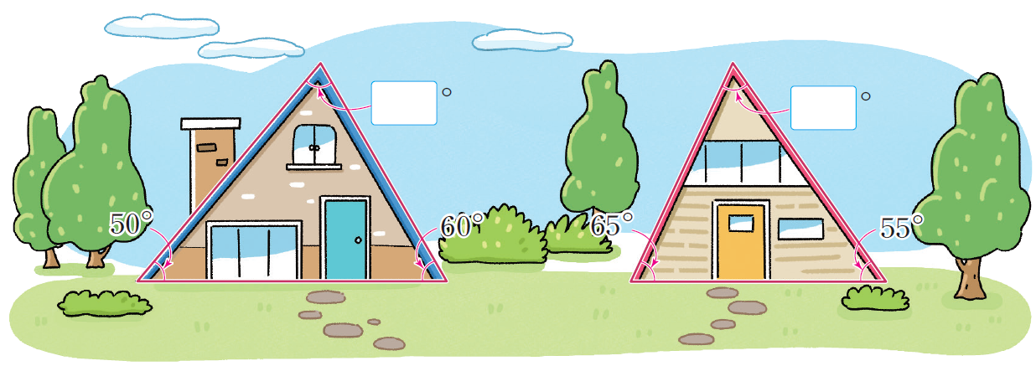

4-1
2. 각도
suh_h_0401_02_0008_203_1
08 삼각형의 세 각의 크기의 합은 얼마일까요
Θ Description & Function
안에 알맞은 수를 써넣으세요.
[혼자서도 척척 1] 전자저작물(DVD) 아이콘 사용
지시문 볼드→ 각도기, 드래그
각도기 기능 전자저작물과 동일 한대희(2022)/4-1/3_002_2015개정/수학%204-1%20지도서/app/resource/contents/lesson02/ops/2/2_2_06.html
삽화 위에 텍스트 삽입
답 칸 클릭하면 답 나타남. 정답 확인 버튼은 정답 가리기로 토글 됨.
풀이 확인 버튼 클릭 시 풀이 팝업 창 (다음 슬라이드)
#1
#2
각도기를 드래그하여 옮기세요
#3
70
°
60
°
#4
50˚
60˚
65˚
55˚
#6
#5
삽화 파일명 | 2_7_7_01.png 한대희 4-1 지도서\app\resource\contents\lesson02\ops\2\images\2_7

Slide 21

4-1
2. 각도
suh_h_0401_02_0008_203_1
08 삼각형의 세 각의 크기의 합은 얼마일까요
Θ Description & Function
안에 알맞은 수를 써넣어봅시다.
<풀이 확인 시 나타나는 화면>
1. 네모 칸 약물 사용
각도기를 드래그하여 옮기세요
풀이
삼각형의 세 각의 크기의 합은 180˚이므로
첫 번째 삼각형에서
50˚+60˚+□˚ = 180˚
110˚+□˚ = 180˚, □˚ = 70˚
두 번째 삼각형에서
65˚+55˚+□˚ = 180˚
120˚+□˚ = 180˚, □˚ = 60˚
70
°
60
°
#1
50˚
60˚
65˚
55˚

Slide 22
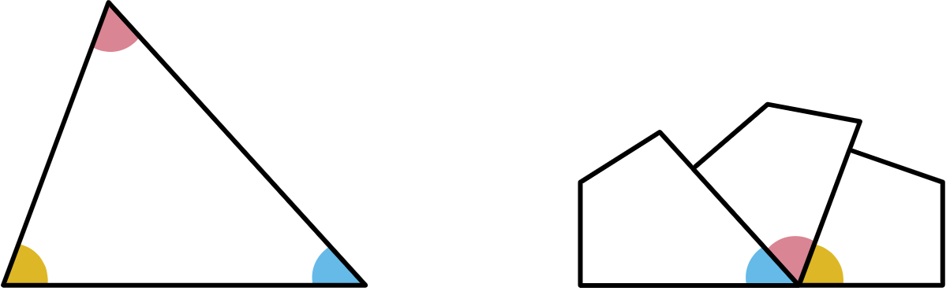
4-1
2. 각도
suh_h_0401_02_0008_301_1
08 삼각형의 세 각의 크기의 합은 얼마일까요
Θ Description & Function
핵심 정리
정답 확인 버튼 없음
화살표 약물 사용.
[ 삼각형의 세 각의 크기의 합 알아보기 ]
180°
삼각형의 세 각의 크기의 합은 입니다.
#2
#1
삽화 파일명 | 2_7_7_01.png 한대희 4-1 지도서\app\resource\contents\lesson02\ops\2\images\2_7

Slide 23
4-1
2. 각도
suh_h_0401_02_0008_302_1
08 삼각형의 세 각의 크기의 합은 얼마일까요
Θ Description & Function
#1
[다음 시간에 배울 내용]
준비물 아이콘 누르면 나오기
1
다음 시간에는 무엇을 배울까요?
수학 52~53쪽
수학 익힘 40~41쪽
사각형의 네 각의 크기의 합은 얼마일까요
#2
각도기, 자, 가위, 색칠 도구

Slide 24


4-1
2. 각도
suh_h_0401_02_0008_401_1
08 삼각형의 세 각의 크기의 합은 얼마일까요
Θ Description & Function
#1
[확인 문제] 게이트
활동지 다운로드 버튼
#2

Slide 25
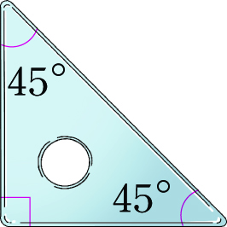
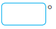
4-1
2. 각도
suh_h_0401_02_0008_401_1
08 삼각형의 세 각의 크기의 합은 얼마일까요
Θ Description & Function
문제 1
문제 2
문제 3
문제 4
문제 5
문제 6
문제 7
문제 8
활동지 다운로드 버튼(1~3번) 2단원_8차시 형성평가.hwp
이너 버튼 (페이지 2개)
풀이 확인 팝업창(다음 슬라이드)
답 칸 클릭하면 답 나타남. 정답 확인 버튼은 정답 가리기로 토글 됨.
삼각자의 세 각의 크기의 합을 구해 보시오.
(세 각의 크기의 합)
= 45˚ + 90˚ +
°
°
=
45
=
180
45
45
180
180
#1
#2
#3
#4
삽화 파일명 | 311.Jpg 한대희 4-1 지도서\app\resource\data\02\교수 학습 자료\도형 그림 자료

Slide 26
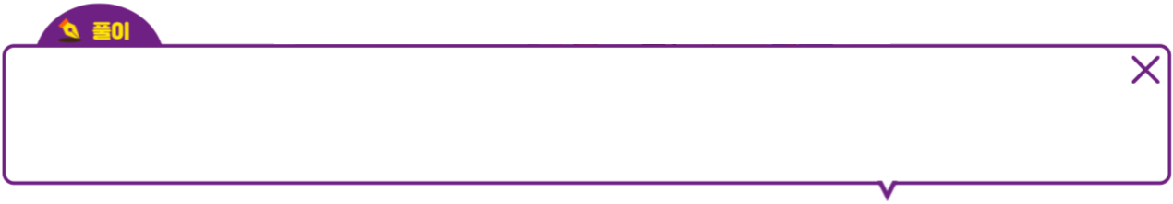
4-1
2. 각도
suh_h_0401_02_0008_401_1
08 삼각형의 세 각의 크기의 합은 얼마일까요
Θ Description & Function
문제 1
문제 2
문제 3
문제 4
문제 5
문제 6
문제 7
문제 8
< 풀이 확인 클릭 시 나타나는 화면>
삼각자의 세 각의 크기의 합을 구해 보시오.
(세 각의 크기의 합)
= 45˚ + 90˚ +
°
°
=
45
=
180
45
45
180
180
삼각자의 세 각의 크기의 합을 구하면
45˚+90˚+45˚=180˚입니다.

Slide 27
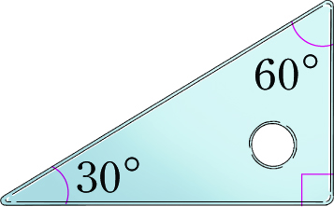
4-1
2. 각도
suh_h_0401_02_0008_401_1
08 삼각형의 세 각의 크기의 합은 얼마일까요
Θ Description & Function
문제 1
문제 2
문제 3
문제 4
문제 5
문제 6
문제 7
문제 8
활동지 다운로드 버튼(1~3번) 2단원_8차시 형성평가.hwp
풀이 확인 팝업창(다음 슬라이드)
답 칸 클릭하면 답 나타남. 정답 확인 버튼은 정답 가리기로 토글 됨.
삼각자의 세 각의 크기의 합을 구해 보시오.
(세 각의 크기의 합)
°
°
30
=
180
= 60˚ + 90˚ +
30
180
#1
#2
#3
삽화 파일명 | 312.Jpg 한대희 4-1 지도서\app\resource\data\02\교수 학습 자료\도형 그림 자료

Slide 28
4-1
2. 각도
suh_h_0401_02_0008_401_1
08 삼각형의 세 각의 크기의 합은 얼마일까요
Θ Description & Function
문제 1
문제 2
문제 3
문제 4
문제 5
문제 6
문제 7
문제 8
< 풀이 확인 클릭 시 나타나는 화면>
삼각자의 세 각의 크기의 합을 구해 보시오.
(세 각의 크기의 합)
°
°
30
=
180
= 60˚ + 90˚ +
30
180
삼각자의 세 각의 크기의 합을 구하면
60˚+90˚+30˚=180˚입니다.

Slide 29
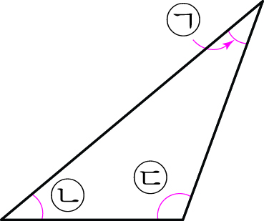
4-1
2. 각도
suh_h_0401_02_0008_401_1
08 삼각형의 세 각의 크기의 합은 얼마일까요
Θ Description & Function
문제 1
문제 2
문제 3
문제 4
문제 5
문제 6
문제 7
문제 8
활동지 다운로드 버튼(1~3번) 2단원_8차시 형성평가.hwp
지시문 볼드→ 각도기, 드래그
각도기 기능 전자저작물과 동일 한대희(2022)/4-1/3_002_2015개정/수학%204-1%20지도서/app/resource/contents/lesson02/ops/2/2_2_06.html
풀이 확인 버튼 클릭 시 풀이 팝업 창 (다음 슬라이드)
답 칸 클릭하면 답 나타남. 정답 확인 버튼은 정답 가리기로 토글 됨.
각도기를 사용하여 삼각형의 세 각의 크기를 각각 재고 합을 구해 보시오.
#2
각도기를 드래그하여 옮기세요
#3
㉠
㉡
㉢
°
°
°
°
°
40
°
110
°
180
°
30
+
40
+
110
=
180
30
#1
#4
#5
삽화 파일명 | 313.Jpg 한대희 4-1 지도서\app\resource\data\02\교수 학습 자료\도형 그림 자료

Slide 30



4-1
2. 각도
suh_h_0401_02_0008_401_1
08 삼각형의 세 각의 크기의 합은 얼마일까요
Θ Description & Function
문제 1
문제 2
문제 3
문제 4
문제 5
문제 6
문제 7
문제 8
< 풀이 확인 클릭 시 나타나는 화면>
각도기를 사용하여 삼각형의 세 각의 크기를 각각 재고 합을 구해 보시오.
각도기를 드래그하여 옮기세요
풀이
삼각형의 세 각의 크기를 각도기를 사용하여 재면
각각 ㉠=30˚, ㉡=40˚, ㉢=110˚이고 30˚+40˚+110˚=180˚입니다.
30
°
+
40
°
+
110
°
=
180
°

Slide 31
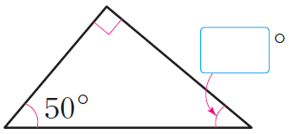
4-1
2. 각도
suh_h_0401_02_0008_401_1
08 삼각형의 세 각의 크기의 합은 얼마일까요
Θ Description & Function
문제 1
문제 2
문제 3
문제 4
문제 5
문제 6
문제 7
문제 8
활동지 다운로드 버튼(1~3번) 2단원_8차시 형성평가.hwp
풀이 확인 팝업창(다음 슬라이드)
답 칸 클릭하면 답 나타남. 정답 확인 버튼은 정답 가리기로 토글 됨.
삽화 위에 텍스트 삽입
안에 알맞은 수를 써넣으시오.
#4
40
°
50°
#1
#2
#3
삽화 파일명 | 314.Jpg 한대희 4-1 지도서\app\resource\data\02\교수 학습 자료\도형 그림 자료

Slide 32
4-1
2. 각도
suh_h_0401_02_0008_401_1
08 삼각형의 세 각의 크기의 합은 얼마일까요
Θ Description & Function
문제 1
문제 2
문제 3
문제 4
문제 5
문제 6
문제 7
문제 8
< 풀이 확인 클릭 시 나타나는 화면>
안에 알맞은 수를 써넣으시오.
40
°
50°
풀이
삼각형의 세 각의 크기의 합은 180˚이므로
50˚+90˚+ ˚=180˚입니다. 따라서 °=40°입니다.

Slide 33
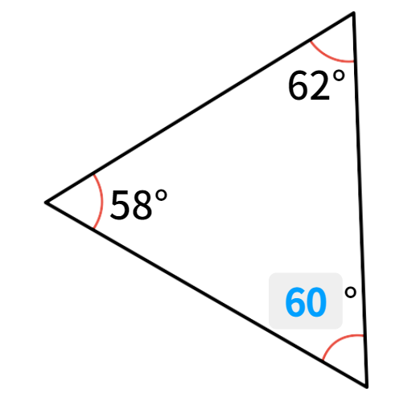

4-1
2. 각도
suh_h_0401_02_0008_401_1
08 삼각형의 세 각의 크기의 합은 얼마일까요
Θ Description & Function
문제 1
문제 2
문제 3
문제 4
문제 5
문제 6
문제 7
문제 8
1. 기존 개발물 활용(4~8번)
https://cdata2.tsherpa.co.kr/tsherpa/MultiMedia/Flash/2020/curri/index.html?flashxmlnum=yein820&classa=A8-C1-41-MM-MM-04-03-08-0-0-0-0&classno=MM_41_04/suh_0401_02_0008/suh_0401_02_0008_401_1.html
안에 알맞은 수를 써넣으시오.
60

Slide 34
4-1
2. 각도
suh_h_0401_02_0008_401_1
08 삼각형의 세 각의 크기의 합은 얼마일까요
Θ Description & Function
문제 1
문제 2
문제 3
문제 4
문제 5
문제 6
문제 7
문제 8
<풀이 확인 버튼 클릭하면 나타나는 화면>
안에 알맞은 수를 써넣으시오.
60
풀이
삼각형의 세 각의 크기의 합은 180°이므로
°+62°+58°=180°입니다. 따라서 °=60°입니다.

Slide 35
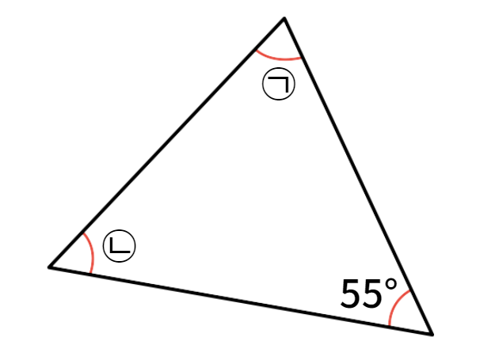
4-1
2. 각도
suh_h_0401_02_0008_401_1
08 삼각형의 세 각의 크기의 합은 얼마일까요
Θ Description & Function
문제 1
문제 2
문제 3
문제 4
문제 5
문제 6
문제 7
문제 8
기존 개발물 활용(4~8번)
https://cdata2.tsherpa.co.kr/tsherpa/MultiMedia/Flash/2020/curri/index.html?flashxmlnum=yein820&classa=A8-C1-41-MM-MM-04-03-08-0-0-0-0&classno=MM_41_04/suh_0401_02_0008/suh_0401_02_0008_401_1.html
2. 각도 단위 답 칸 밖으로 빼기.
㉠과 ㉡의 합을 구하시오.
125
°
#2

Slide 36
4-1
2. 각도
suh_h_0401_02_0008_401_1
08 삼각형의 세 각의 크기의 합은 얼마일까요
Θ Description & Function
문제 1
문제 2
문제 3
문제 4
문제 5
문제 6
문제 7
문제 8
<풀이 확인 버튼 클릭하면 나타나는 화면>
㉠과 ㉡의 합을 구하시오.
풀이
삼각형의 세 각의 크기의 합은 180°이므로
㉠+㉡+55°=180°입니다. 따라서 ㉠+㉡=125°입니다.
125°

Slide 37

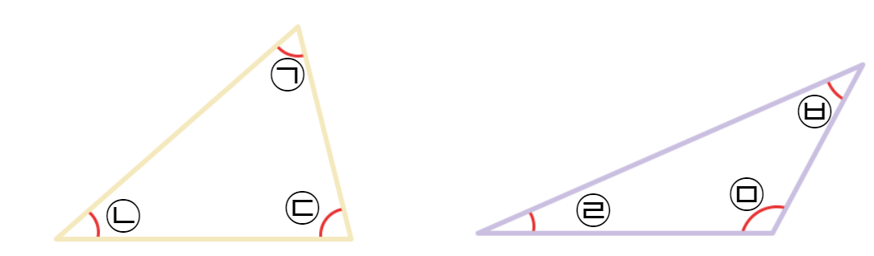

4-1
2. 각도
suh_h_0401_02_0008_401_1
08 삼각형의 세 각의 크기의 합은 얼마일까요
Θ Description & Function
문제 1
문제 2
문제 3
문제 4
문제 5
문제 6
문제 7
문제 8
1. 기존 개발물 활용(4~8번)
https://cdata2.tsherpa.co.kr/tsherpa/MultiMedia/Flash/2020/curri/index.html?flashxmlnum=yein820&classa=A8-C1-41-MM-MM-04-03-08-0-0-0-0&classno=MM_41_04/suh_0401_02_0008/suh_0401_02_0008_401_1.html
각의 크기를 비교하여 안에 >, =, <를 알맞게 써넣으시오.
㉠+㉡+㉢
=
㉣+㉤+㉥

Slide 38
4-1
2. 각도
suh_h_0401_02_0008_401_1
08 삼각형의 세 각의 크기의 합은 얼마일까요
Θ Description & Function
문제 1
문제 2
문제 3
문제 4
문제 5
문제 6
문제 7
문제 8
1. 기존 개발물 활용(4~8번)
https://cdata2.tsherpa.co.kr/tsherpa/MultiMedia/Flash/2020/curri/index.html?flashxmlnum=yein820&classa=A8-C1-41-MM-MM-04-03-08-0-0-0-0&classno=MM_41_04/suh_0401_02_0008/suh_0401_02_0008_401_1.html
각의 크기를 비교하여 안에 >, =, <를 알맞게 써넣으시오.
풀이
㉠+㉡+㉢
㉣+㉤+㉥
삼각형의 세 각의 크기의 합은 180˚이므로
㉠+㉡+㉢=180˚이고, ㉣+㉤+㉥=180˚으로 같습니다.
=

Slide 39


4-1
2. 각도
suh_h_0401_02_0008_401_1
08 삼각형의 세 각의 크기의 합은 얼마일까요
Θ Description & Function
문제 1
문제 2
문제 3
문제 4
문제 5
문제 6
문제 7
문제 8
1. 기존 개발물 활용(4~8번)
https://cdata2.tsherpa.co.kr/tsherpa/MultiMedia/Flash/2020/curri/index.html?flashxmlnum=yein820&classa=A8-C1-41-MM-MM-04-03-08-0-0-0-0&classno=MM_41_04/suh_0401_02_0008/suh_0401_02_0008_401_1.html
지혜의 말에 수일이가 어떤 대답을 할지 써 보시오.
삼각형의 세 각의
크기의 합이 180°임을 설명해 봐.
삼각형의 세 각의 크기를 각도기로 각각 재어
더하면 180°가 돼.

Slide 40
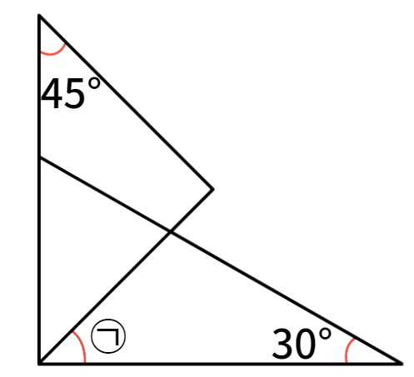
4-1
2. 각도
suh_h_0401_02_0008_401_1
08 삼각형의 세 각의 크기의 합은 얼마일까요
Θ Description & Function
문제 1
문제 2
문제 3
문제 4
문제 5
문제 6
문제 7
문제 8
1. 기존 개발물 활용(4~8번)
https://cdata2.tsherpa.co.kr/tsherpa/MultiMedia/Flash/2020/curri/index.html?flashxmlnum=yein820&classa=A8-C1-41-MM-MM-04-03-08-0-0-0-0&classno=MM_41_04/suh_0401_02_0008/suh_0401_02_0008_401_1.html
2. 풀이 팝업 추가 (다음 슬라이드)
3. 각도 단위 답 칸 밖으로 빼기
4. 그림에 직각 표시 추가
두 직각삼각형을 다음과 같이 겹쳤습니다. ㉠의 각도를 구해보시오.
#4
45
°
#3
#4
#2

Slide 41
4-1
2. 각도
suh_h_0401_02_0008_401_1
08 삼각형의 세 각의 크기의 합은 얼마일까요
Θ Description & Function
문제 1
문제 2
문제 3
문제 4
문제 5
문제 6
문제 7
문제 8
<풀이 확인 버튼 클릭하면 나타나는 화면>
1. 기존 이미지에 파란색 선 추가.
두 직각삼각형을 다음과 같이 겹쳤습니다. ㉠의 각도를 구해보시오.
풀이
파란색 직각삼각형에서
180°－90°－45°=45°입니다.
㉠을 포함한 각은 직각이므로
90°－45°＝45°입니다.
45
°
#1

